Slide 1
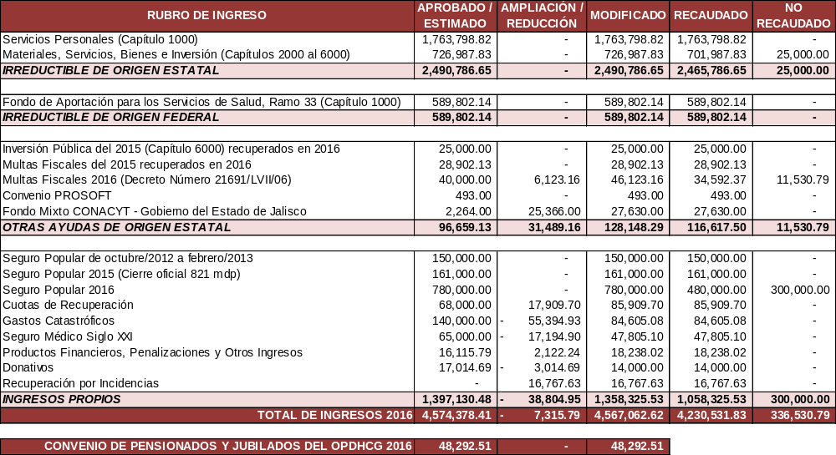
CIERRE PRESUPUESTAL 2016
PRESUPUESTO DE INGRESOS 2016
CIFRAS EN MILES DE PESOS

Slide 2
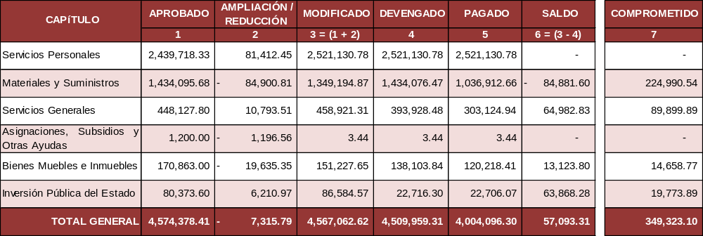
CIERRE PRESUPUESTAL 2016
PRESUPUESTO DE EGRESOS POR CAPÍTULO DE GASTO 2016
CIFRAS EN MILES DE PESOS

Slide 3
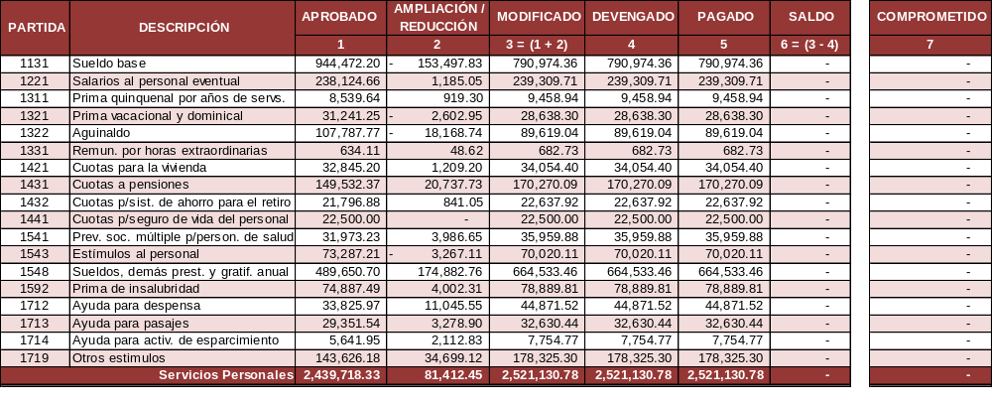
CIERRE PRESUPUESTAL 2016
PRESUPUESTO DE EGRESOS POR PARTIDA DE GASTO 2016
CIFRAS EN MILES DE PESOS

Slide 4
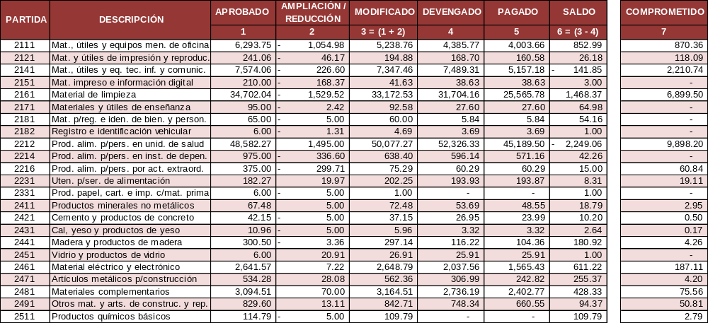
CIERRE PRESUPUESTAL 2016
PRESUPUESTO DE EGRESOS POR PARTIDA DE GASTO 2016
CIFRAS EN MILES DE PESOS

Slide 5
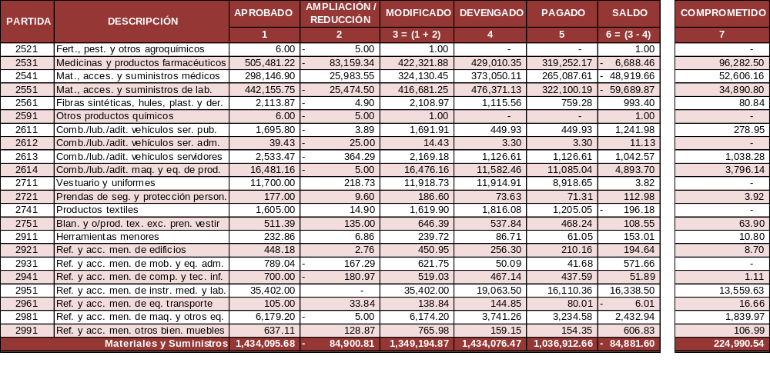
CIERRE PRESUPUESTAL 2016
PRESUPUESTO DE EGRESOS POR PARTIDA DE GASTO 2016
CIFRAS EN MILES DE PESOS

Slide 6
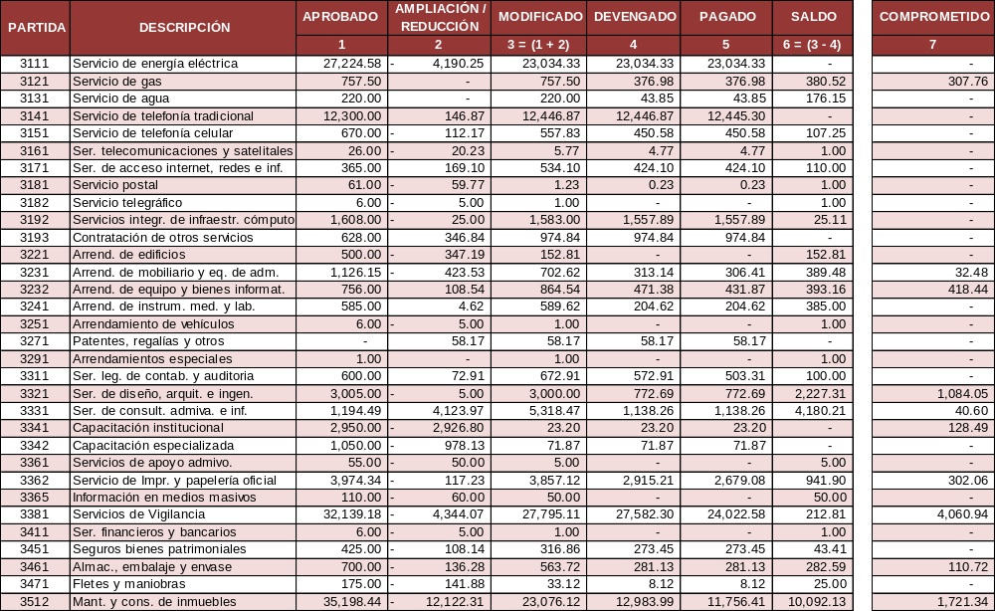
CIERRE PRESUPUESTAL 2016
PRESUPUESTO DE EGRESOS POR PARTIDA DE GASTO 2016
CIFRAS EN MILES DE PESOS

Slide 7
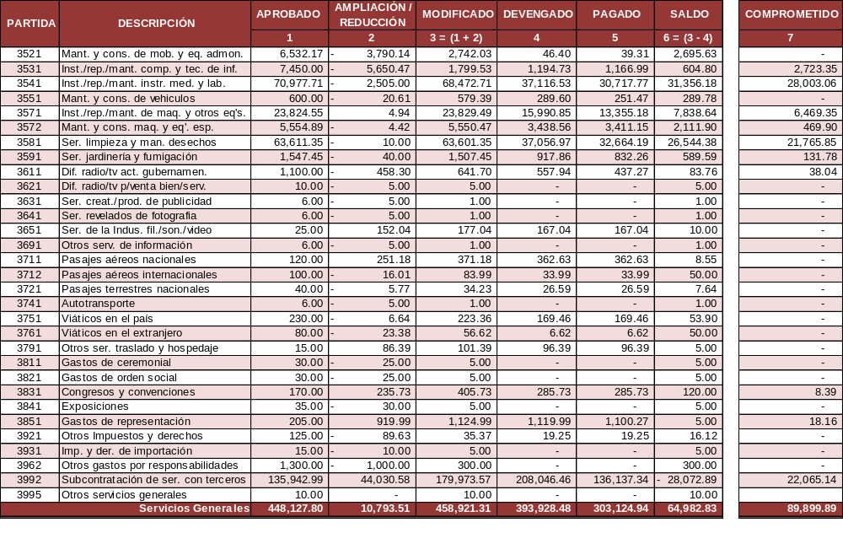
CIERRE PRESUPUESTAL 2016
PRESUPUESTO DE EGRESOS POR PARTIDA DE GASTO 2016
CIFRAS EN MILES DE PESOS

Slide 8
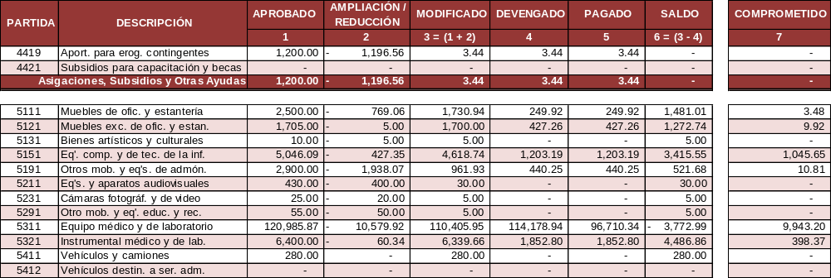
CIERRE PRESUPUESTAL 2016
PRESUPUESTO DE EGRESOS POR PARTIDA DE GASTO 2016
CIFRAS EN MILES DE PESOS

Slide 9
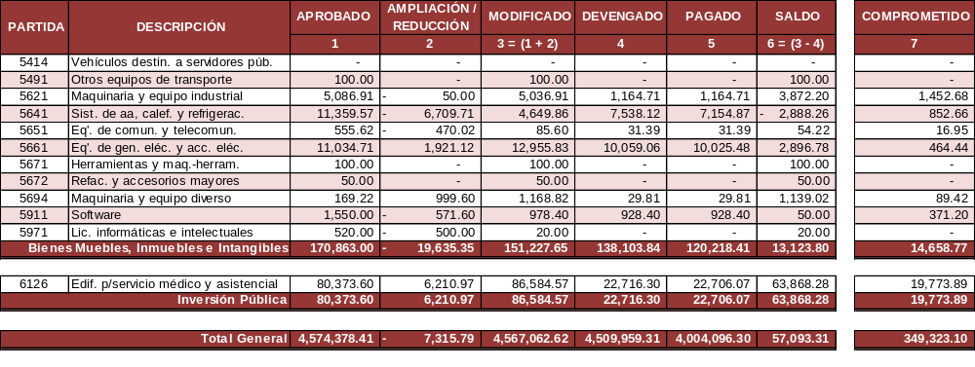
CIERRE PRESUPUESTAL 2016
PRESUPUESTO DE EGRESOS POR PARTIDA DE GASTO 2016
CIFRAS EN MILES DE PESOS

